Slide 1
Saunders & Cornett Κεφάλαιο 11
Εμπορικές Τράπεζες: Γενική Επισκόπηση του Κλάδου
©2019 McGraw-Hill Education. All rights reserved. Authorized only for instructor use in the classroom. No reproduction or further distribution permitted without the prior written consent of McGraw-Hill Education.

Slide 2
Εμπορικές Τράπεζες1
Οι Εμπορικές Τράπεζες είναι η μεγαλύτερη ομάδα ΧΙ σε δολαριακή αξία των περιουσιακών στοιχείων.
Τα κυριότερα περιουσιακά στοιχεία είναι τα δάνεια.
Οι κυριότερες υποχρεώσεις τους είναι οι προστατευόμενες από το κράτος καταθέσεις των αποταμιευτών—επομένως θεωρούνται καταθετικά ιδρύματα.
Εκτελούν αρκετές υπηρεσίες που είναι απαραίτητες για την αποτελεσματική λειτουργία των χρηματοοικονομικών αγορών στις Ηνωμένες Πολιτείες .
Διαδραματίζουν έναν καθοριστικό ρόλο στη μετάδοση της νομισματικής πολιτικής .
Παρέχουν υπηρεσίες πληρωμών .
Προσφέρουν υπηρεσίες διαμεσολάβησης ληκτότητας.
Οι εμπορικές τράπεζες ρυθμίζονται με τέτοιον τρόπο ώστε να προστατεύονται από μια ενδεχόμενη διατάραξη της παροχής των εν λόγω υπηρεσιών καθώς και των καταθέσεων.

Slide 3
Στοιχεία Ενεργητικού Εμπορικών Τραπεζών1
Τα δάνεια αποτελούν την κυριότερη πηγή εσόδων για τις τράπεζες.
Τα δάνεια και οι επενδυτικοί τίτλοι αποτελούν τα κυριότερα περιουσιακά στοιχεία του τραπεζικού κλάδου.
Αν και τα επιχειρηματικά δάνεια αποτελούσαν το σημαντικότερο περιουσιακό στοιχείο στους τραπεζικούς ισολογισμούς μεταξύ 1965 και 1987, η σημασία τους έχει μειωθεί σημαντικά από το 1987.
Οι επενδυτικοί τίτλοι δημιουργούν έσοδα για την τράπεζα και χρησιμοποιούνται επίσης για παροχή ρευστότητας.
Τα ταμειακά διαθέσιμα διακρατούνται για λόγους συμμόρφωσης με την υποχρέωση τήρησης ελάχιστων ρευστών διαθεσίμων και για λόγους ρευστότητας.
Τα λοιπά περιουσιακά στοιχεία περιλαμβάνουν εγκαταστάσεις και εξολισμό, ιδιόκτητα ακίνητα κλπ

Slide 4
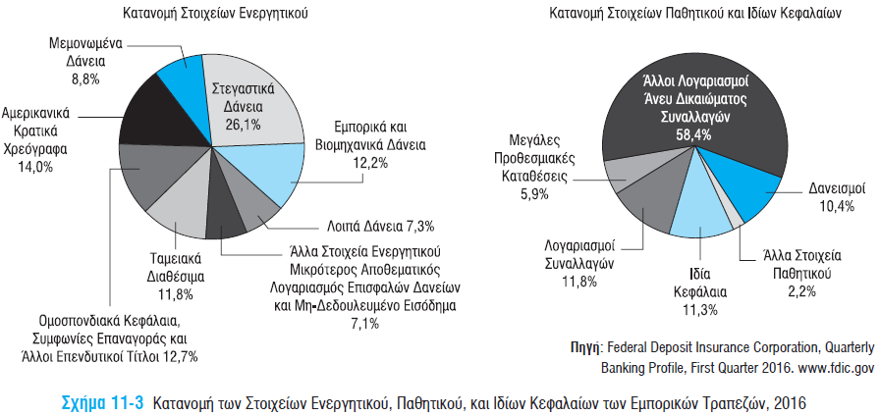
Στοιχεία ενεργητικού, υποχρεώσεων και ιδίων κεφαλαίων εμπορικών τραπεζών στις ΗΠΑ, 2016
Καταθέσεις
Ταμιευτηρίου,
Προθεσμιακές
Άλλα δάνεια
Άλλα στοιχεία Ενεργητικού
Μείον προβλέψεις για
Επισφαλή δάνεια και
Μη Δεδουλευμένο Εισόδημα
Καταθέσεις
όψεως
Πηγή: Εταιρεία Ομοσπονδιακής Προστασίας Καταθέσεων, Τριμηνιαίο Τραπεζικό προφίλ,Quarterly Banking Profile, 1^{ο} Τρίμηνο 2016. www.fdic.gov
*Διορθώσεις σε σύγκριση με τον αντίστοιχο πίνακα στο βιβλίο.
Notes:
Η κατανομή των περιουσιακών στοιχείων ήταν 26,1% δάνεια για ακίνητα, 14% αμερικανικά κρατικά αξιόγραφα, 12,7% ομοσπονδιακά κεφάλαια, συμφωνίες επαναγοράς και άλλα επενδυτικά χρεόγραφα, εμπορικά και βιομηχανικά δάνεια 12,2%, μεμονωμένα δάνεια 8,8%, άλλα δάνεια 7,3% και 7,1% περιουσιακά στοιχεία μείον προβλέψεις για ζημίες από δάνεια και μη δεδουλευμένα έσοδα.
Η κατανομή των υποχρεώσεων και των ιδίων κεφαλαίων αποτελείται από 58,4% από άνευ-δικαιώματος-συναλλαγών λογαριασμούς, 11,8% λογαριασμούς συναλλαγών, 11,3% ίδια κεφάλαια, 10,4% δάνεια, 5,9% προθεσμιακές καταθέσεις μεγάλου ποσού και 2,2% άλλες υποχρεώσεις.
Άλλα δάνεια: Ομοσπονδιακά Κεφάλαια (Federal Funds), δηλ. δάνεια από της Fed, Repos και δάνεια από την διατραπεζική αγορά.

Slide 5
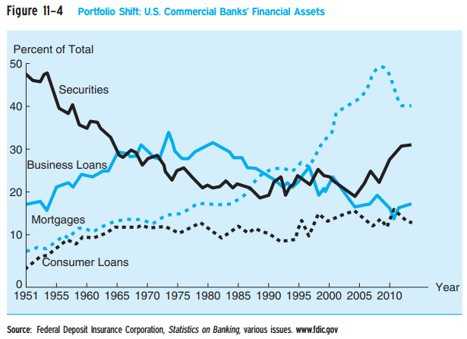
Διαχρονική εξέλιξη της σύνθεσης του ενεργητικού των αμερικανικών τραπεζών

Slide 6
Στοιχεία Ενεργητικού Εμπορικών Τραπεζών2
Οι εμπορικές τράπεζες είναι εκτεθειμένες σε ιδιαίτερους κινδύνους λόγω της φύσης των περιουσιακών τους στοιχείων.
Πιστωτικός κίνδυνος ή κίνδυνος αθέτησης είναι ο κίνδυνος μη αποπληρωμής των δανείων.
Κίνδυνος ρευστότητας είναι ο κίνδυνος οι καταθέτες να ζητήσουν σε δεδομένη χρονική στιγμή περισσότερα χρήματα από όσα μπορούν να τους διαθέσουν οι τράπεζες.
Επιτοκιακός κίνδυνος είναι ο κίνδυνος οι μεταβολές των επιτοκίων να επηρεάσει αρνητικά την κερδοφορία ή την καθαρή θέση της τράπεζας.
Ο πιστωτικός κίνδυνος, ο κίνδυνος ρευστότητας και ο επιτοκιακός κίνδυνος συμβάλλουν στον κίνδυνο αφερεγγυότητας της εμπορικής τράπεζας.

Slide 7
Υποχρεώσεις/Παθητικό Εμπορικών Τραπεζών των ΗΠΑ
Οι λογαριασμοί συναλλαγών (Transaction Accounts) είναι το άθροισμα μη τοκοφόρων καταθέσεων όψεως και τοκοφόρων λογαριασμών συναλλαγών.
Οι λογαριασμοί αποταμιεύσεων και οι προθεσμιακές καταθέσεις έχουν σημειώσει πτώση τα τελευταία χρόνια λόγω του ανταγωνισμού από τα Αμοιβαία κεφάλαια διαχείρισης διαθεσίμων.
Λογαριασμοί Ταμιευτηρίου.
Προθεσμιακές καταθέσεις λιανικής.
Μεγάλες προθεσμιακές καταθέσεις .
Τα διαπραγματεύσιμα πιστοποιητικά καταθέσεων (certificates of deposit, CD) είναι συγκεκριμένης διάρκειας τοκοφόρες καταθέσεις με ονομαστική αξία συνήθως $100.000 ή μεγαλύτερης οι οποίες μπορούν να μεταπωληθούν στην δευτερογενή αγορά.

Slide 8
Υποχρεώσεις και Ίδια Κεφάλαια Εμπορικών Τραπεζών
Μη-καταθετικές υποχρεώσεις .
Αγορές ομοσπονδιακών κεφαλαίων.
Συμφωνίες επαναγοράς.
Γραμμάτια και ομόλογα.
Ελάχιστα όρια ιδίων κεφαλαίων επιβάλλονται από τις ρυθμιστικές αρχές ως μαξιλάρι ασφαλείας έναντι ζημιών.
Κοινές και προνομιούχες μετοχές.
Πλεόνασμα ή το συμπληρωματικό καταβεβλημένο κεφάλαιο.
Παρακρατηθέντα κέρδη.

Slide 9
Δραστηριότητες εκτός ισολογισμού
Οι τράπεζες διεξάγουν πολλές δραστηριότητες που σχετίζονται με αμοιβές εκτός ισολογισμού από τις οποίες εισπράττουν αμοιβή.
Έκδοση διαφόρων ειδών εγγυήσεων όπως είναι οι πιστωτικές επιστολές.
Μελλοντική δέσμευση δανεισμού.
Συναλλαγές με χρηματοοικονομικά παράγωγα προϊόντα.
Παράδειγμα: συμβόλαια μελλοντικής εκπλήρωσης, προθεσμιακά συμβόλαια, δικαιώματα προαίρεσης και συμφωνίες ανταλλαγής .
Περιουσιακά στοιχεία εκτός ισολογισμού.
Όταν συμβαίνει κάποιο γεγονός, το στοιχείο αυτό μετακινείται στην πλευρά του ενεργητικού του ισολογισμού ή εάν δημιουργείται εισόδημα μεταφέρεται στην κατάσταση αποτελεσμάτων.
Υποχρεώσεις εκτός ισολογισμού.
Όταν συμβαίνει κάποιο γεγονός, το στοιχείο αυτό μετακινείται στην πλευρά του παθητικού του ισολογισμού ή εάν δημιουργείται έξοδο μεταφέρεται στην κατάσταση αποτελεσμάτων

Slide 10
Εμπορικές Τράπεζες2
Ο αριθμός των τραπεζών μειώνεται διαχρονικά.
Το 1984 υπήρχαν 14.483 τράπεζες στις ΗΠΑ.
Το 2016 υπήρχαν 5.289 τράπεζες στις ΗΠΑ.
Η νομοθεσία Reigle-Neal Act του 19 94
Διευκόλυνση δημιουργίας υποκαταστημάτων από τις τράπεζες πέραν των πολιτειακών συνόρων .
Νόμος περί Εκσυγχρονισμού Χρηματοπιστωτικών Υπηρεσιών του 1999 .
Παρείχε στις εμπορικές τράπεζες πλήρης εξουσιοδότηση να εισέλθουν στην επενδυτική τραπεζική και την ασφαλιστική δραστηριότητα.

Slide 11
Σκιώδης Τραπεζική1
Σκιώδης Τραπεζική.
Οι δραστηριότητες των εταιρειών μη-χρηματοοικονομικών υπηρεσιών που πραγματοποιούν τραπεζικές υπηρεσίες.
Πως λειτουργεί?
Οι αποταμιευτές τοποθετούν τα κεφάλαιά τους με τα αμοιβαία κεφάλαια διαχείρισης διαθεσίμων, καθώς και με άλλα παρόμοια κεφάλαια, τα οποία επενδύουν τα εν λόγω κεφάλαια στις υποχρεώσεις των σκιωδών τραπεζών. Οι δανειολήπτες λαμβάνουν δάνεια και μισθώσεις από τις σκιώδεις τράπεζες παρά από τις ίδιες τις τράπεζες.
Οι σκιώδεις τράπεζες βρίσκονται αντιμέτωπες με σημαντικά μειωμένους κανονισμούς σε σχέση με τις παραδοσιακές τράπεζες.

Slide 12
Σκιώδης Τραπεζική12
Η λιανική τραπεζική είναι προσανατολισμένη στον καταναλωτή.
Στεγαστικά και καταναλωτικά δάνεια χρηματοδοτούνται μέσω καταθέσεων μικροεπενδυτών.
Οι κοινοτικές τράπεζες εξειδικεύονται στην λιανική ή καταναλωτική τραπεζική.
Η χονδρική τραπεζική έχει εμπορικό προσανατολισμό.
Εμπορικά και βιομηχανικά δάνεια συχνά χρηματοδοτούμενα από αγορασθέντα κεφάλαια.
Οι περιφερειακές και εθνικής εμβέλειας τράπεζες εμπλέκονται σε ένα ευρύ φάσμα υπηρεσιών χονδρικής τραπεζικής.
Οι συστημικές τράπεζες εξαρτώνται σε μεγάλο βαθμό από τις μη-καταθετικές ή δανειακές πηγές κεφαλαίων στην αγορά ομοσπονδιακών κεφαλαίων.

Slide 13
Γραμμάτια και Ομόλογα Δημοσίου
Το μέγεθος της τράπεζας παραδοσιακά έχει επηρεάσει τα είδη δραστηριοτήτων και την χρηματοοικονομική επίδοση των εμπορικών τραπεζών.
Οι μικρές τράπεζες σε γενικές γραμμές επικεντρώνονται στη λιανική πλευρά της επιχείρησης .
Οι μεγάλες τράπεζες επιδίδονται τόσο στη λιανική όσο και στη χονδρική τραπεζική και συχνά επικεντρώνονται στη χονδρική πλευρά της επιχείρησης

Slide 14
Μέγεθος τραπεζών και δραστηριότητες
Οι μεγάλες τράπεζες δανείζουν μεγαλύτερες εταιρείες με αποτέλεσμα τα περιθώρια των επιτοκίων τουςκαι τα καθαρά επιτόκια περιθωρίων είναι συνήθως πιο περιορισμένα από εκείνα των μικρότερων περιφερειακών τραπεζών .
Οι μεγάλες τράπεζες τείνουν να πληρώνουν υψηλότερους μισθούς και να επενδύουν περισσότερο σε κτίρια και εγκαταστάσεις από ό, τι οι μικρές τράπεζες .
Οι μικρές τράπεζες γενικά κατέχουν λιγότερα στοιχεία ενεργητικού και παθητικού εκτός-ισολογισμού.
Οι μεγάλες τράπεζες τείνουν να διαφοροποιούν τις λειτουργίες και τις υπηρεσίες τους περισσότερο και δημιουργούν περισσότερα μη-επιτοκιακά εισοδήματα σε σχέση με τις μικρές τράπεζες.
Οι μεγάλες τράπεζες τείνουν να χρησιμοποιούν περισσότερα αγορασθέντα κεφάλαια (όπως τα ομοσπονδιακά κεφάλαια) και κατέχουν λιγότερες βασικές καταθέσεις .
Οι μεγάλες τράπεζες λειτουργούν με χαμηλότερα ποσά μετοχικού κεφαλαίου σε σχέση με τις μικρές τράπεζες .

Slide 15
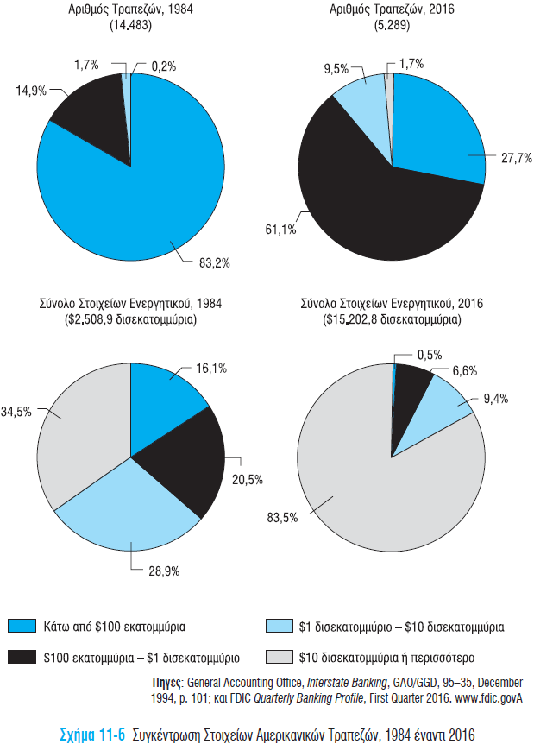
Συγκέντρωση περιουσιακών στοιχείων τραπεζών στις ΗΠΑ, 19 84 έναντι 2016
Πηγές: General Accounting Office, Interstate Banking, G A O/G G D, 95–35, December 19 94, p. 101; and F D I C Quarterly Banking Profile, First Quarter 2016. www.fdic.gov
Access the long description slide.
Notes:
Το 1984 υπήρχαν 14.483 τράπεζες, εκ των οποίων το 83,2% ήταν μεγέθους κάτω από 100 εκατομμύρια, το 14,9% είχαν μέγεθος από 100 εκατομμύρια έως 1 δισεκατομμύριο, το 1,7% ήταν μεγέθους από 1 δισεκατομμύριο έως 10 δισεκατομμύρια, και το 0,2% είχαν μέγεθος 10 δισεκατομμύρια ή περισσότερα.
Το 1984, το συνολικό ενεργητικό ήταν 2.5089 τρισεκατομμύρια δολάρια, εκ των οποίων το 16.1% ήταν κάτω από 100 εκατομμύρια, το 20.5% ήταν 100 εκατομμύρια έως 1 δισεκατομμύριο, το 28.9% ήταν 1 δισεκατομμύριο έως 10 δισεκατομμύρια και το 34.5% 10 δισεκατομμύρια ή περισσότερα. Το 2016 υπήρχαν 5.289 τράπεζες, εκ των οποίων το 27,7% ήταν κάτω από 100 εκατομμύρια, το 61,6% ήταν 100 εκατομμύρια έως 1 δισεκατομμύριο, το 9,5% ήταν 1 δισεκατομμύριο έως 10 δισεκατομμύρια και το 1,7% 10 δισεκατομμύρια ή περισσότερα. Το 2016 το σύνολο του ενεργητικού ήταν 15.2028 τρισεκατομμύρια, εκ των οποίων το 0,5% ήταν κάτω από 100 εκατομμύρια, το 6,6% ήταν 100 εκατομμύρια έως 1 δισεκατομμύριο, το 9,4% ήταν 1 δις έως 10 δισεκατομμύρια, και το 83,5% ήταν 10 δισεκατομμύρια ή περισσότερα.

Slide 16
Επίδοση κλάδου 1
Με την οικονομική ανάπτυξη της αμερικανικής οικονομίας και την πτώση των επιτοκίων καθ’ όλη σχεδόν τη διάρκεια της δεκαετίας του 1990, οι αμερικανικές εμπορικές τράπεζες άνθισαν.
Το 1999 τα κέρδη των εμπορικών τραπεζών σημείωσαν ρεκόρ της τάξεως των $71,6 δις
Με την οικονομική ύφεση στις αρχές του 2000, οι τραπεζικές επιδόσεις παρουσίασαν μια ελαφρά επιδείνωση.
Μέση τιμή R O A ήταν 1,19% το 2000, μειωμένη από 1,31% το 19 99.
Μέχρι το 2003, οι δείκτες R O A και R O E έφθασαν στα υψηλά επίπεδα όλων των εποχών.
Τα εκπρόθεσμα ενυπόθηκα δάνεια, ιδίως τα εκπρόθεσμα δάνεια υψηλού κινδύνου, σημείωσαν άνοδο το τελευταίο τρίμηνο του 2006.
Οι ζημίες από την πτώση των τιμών των στεγαστικών δανείων χαμηλού κινδύνου οδήγησαν τα καθαρά κέρδη για το τέταρτο τρίμηνο του 2007 σε χαμηλά επίπεδα 16 ετών.
Notes:
Επιτοκιακή διαφορά είναι η διαφορά μεταξύ των επιτοκίων δανεισμού και των επιτοκίων καταθέσεων .
Καθαρό επιτοκιακό περιθώριο δηλαδή, τα έσοδα από τόκους μείον τα έξοδα από τόκους που διαιρούνται με στοιχεία ενεργητικού.
Απόδοση ενεργητικού (ROA) προκύπτει από την διαίρεση των καθαρών κερδών με το σύνολο του ενεργητικού.
Απόδοση ιδίων κεφαλαίων (ROE) προκύπτει από την διαίρεση των καθαρών κερδών με τα ίδια κεφάλαια.

Slide 17
Επίδοση κλάδου 2
Η απόδοση των εμπορικών τραπεζών επιδεινώθηκε σημαντικά στα τέλη της δεκαετίας του 2000, καθώς η αμερικανική οικονομία βίωσε τη μεγαλύτερη οικονομική ύφεση μετά τη Μεγάλη Ύφεση.
Διαχρονική πορεία δεικτών R O A και R O E.
Το 2008, ο ετήσιος R O A ήταν μόλις 0,13%, και υποχώρησε περαιτέρω το 2009 σε 0,09% πριν σημειώσει άνοδο σε 0,65% το 2010.
Παρόμοια, ο δείκτης R O E ήταν 1,33% το 2008, 0,85% το 2009, και 9,26% το 2015.

Slide 18
Επιλεγμένοι δείκτες για τις εμπορικές τράπεζες των ΗΠΑ, 1989 έως 2016
Πίνακας 11-4 Επιλεγμένοι δείκτες για τις εμπορικές τράπεζες των ΗΠΑ, 19 89 έως 2016
blank | 19 89 | 19 99 | 2001 | 2003 | 2006 | 2007 | 2008 | 2009 | 2010 | 2012 | 2013 | 2015 | 2016
Αριθμός ΧΙ | 12,709 | 8,580 | 8,079 | 7,769 | 7,450 | 7,283 | 7,086 | 6,839 | 6,530 | 6,096 | 5,876 | 5,338 | 5,289
ROA (%) | 0.49 | 1.31 | 1.15 | 1.40 | 1.33 | 0.93 | 0.13 | 0.09 | 0.65 | 1.00 | 1.07 | 1.04 | 0.95
ROE (%) | 7.71 | 15.31 | 13.09 | 15.34 | 13.02 | 9.12 | 1.33 | 0.85 | 5.86 | 8.92 | 9.60 | 9.26 | 8.43
Καθαρό επιτοκιακό περιθώριο (%) | 4.02 | 4.07 | 3.91 | 3.83 | 3.39 | 3.35 | 3.21 | 3.50 | 3.81 | 3.42 | 3.25 | 3.04 | 3.06
Μη Εξυπηρετούμενα Δάνεια προς σύνολο ενεργητικού (%) | 2.30 | 0.63 | 0.92 | 0.77 | 0.51 | 0.87 | 1.84 | 3.36 | 3.12 | 2.18 | 1.62 | 0.94 | 0.94
Καθαρές ροές δανείων (%) | 1.16 | 0.61 | 0.95 | 0.89 | 0.41 | 0.62 | 1.32 | 2.57 | 2.67 | 1.11 | 0.69 | 0.43 | 0.44
Ρυθμός μεταβολής ενεργητικού (%) | 5.38 | 5.37 | 4.91 | 7.42 | 11.63 | 10.75 | 10.15 | −3.76 | 2.05 | 5.87 | 2.13 | 2.89 | 3.3
Ρυθμός μεταβολής καθαρών λειτουργικών εσόδων (%) | −38.70 | 20.42 | −1.89 | 14.92 | 11.19 | -21.21 | −80.48 | −22.55 | 1,088.10 | 26.30 | 13.69 | 8.06 | −2.79
Αριθμός χρεοκοπημένων ΧΙ ή βοηθούμενων ΧΙ | 206 | 7 | 3 | 3 | 0 | 2 | 20 | 120 | 139 | 41 | 23 | 8 | 1
*Διορθώσεις σε σύγκριση με τον αντίστοιχο πίνακα στο βιβλίο.
Πηγές: F D I C, Quarterly Banking Profile, various dates. www.fdic.gov

Slide 19
Ρυθμιστικές Αρχές
Ο Ομοσπονδιακός Οργανισμός Ασφάλισης Καταθέσεων (Federal Deposit Insurance Corporation, F D I C) ασφαλίζει τις καταθέσεις των εμπορικών τραπεζών.
Οι ΗΠΑ διαθέτουν δυαδικό τραπεζικό σύστημα—μια τράπεζα μπορεί να λειτουργεί είτε με εθνικό καταστατικό είτε με πολιτειακό.
Το Γραφείο Ελεγκτή Νομισματικής Κυκλοφορίας (Office of the Comptroller of the Currency, O C C) είναι επιφορτισμένο με την ρύθμιση του καταστατικού λειτουργίας των εθνικών τραπεζών όπως και τον τερματισμό των λειτουργιών τους καθώς και την εποπτεία τους.
Οι Πολιτειακές Αρχές αδειδοτούν και εποπτεύουν τράπεζες που λειτουργούν σε επίπεδο πολιτείας.
Εκτός από το γεγονός ότι ασχολείται με τη διεξαγωγή της νομισματικής πολιτικής, η Ομοσπονδιακή Τράπεζα των ΗΠΑ (Federal Reserve, Fed), ως κεντρική τράπεζα της χώρας αυτής, έχει επίσης ρυθμιστική εξουσία ορισμένων τραπεζών και, ενδεχομένως, των μητρικών συμμετοχικών εταιρειών τους που συμμετέχουν στο Ομοσπονδιακό Αποθεματικό Σύστημα (F R S).
Μια συμμετοχική εταιρεία είναι μια μητρική εταιρεία η οποία διαθέτει το μεγαλύτερο ποσοστό ιδιοκτησίας σε μια θυγατρική τράπεζα ή σε άλλο ΧΙ.

Slide 20
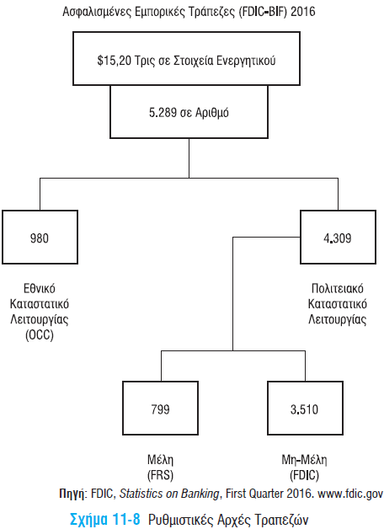
Ρυθμιστικές Αρχές Τραπεζών
Πηγή: F D I C, Στατιστικά Στοιχεία Τραπεζικού Κλάδου, 1^{ο} Τρίμηνο 2016. www.fdic.gov
Access the long description slide.
Notes:
Υπάρχουν συνολικά περιουσιακά στοιχεία ύψους 15,2 τρισεκατομμυρίων δολαρίων μεταξύ των 5,289 ασφαλισμένων εμπορικών τραπεζών. 980 από αυτές λειτουργούν σε εθνικό επίπεδο και 4.309 σε πολιτειακό επίπεδο. Από αυτές που λειτουργούν σε πολιτειακό επίπεδο, 799 εποπτεύονται από την Ομοσπονδιακή Τράπεζα (Federal Reserve System, FRS)) και 3.510 από τον Ομοσπονδιακό Οργανισμό Ασφάλισης Καταθέσεων (FDIC).

Slide 21
Οι 20 μεγαλύτερες τράπεζες στον κόσμο με βάση το συνολικό ενεργητικό
Πίνακας 11-5 Οι 20 μεγαλύτερες τράπεζες στον κόσμο με βάση το συνολικό ενεργητικό (δις δολάρια)
BankΤράπεζα | Χώρα | Συνολικό ενεργητικό
1. Industrial Commercial Bank of China | Κίνα | $3,422
2. China Construction Bank Corp. | Κίνα | 2,827
3. Agricultural Bank of China | Κίνα | 2,741
4. Mitsibushi UJF Financial Group | Ιαπωνία | 2,649
5. Bank of China | Κίνα | 2,591
6. HSBC Holdings | Ηνωμένο Βασίλειο | 2,410
7. J.P. Morgan Chase | ΗΠΑ | 2,352
8. BNP Paribas | Γαλλία | 2,168
9. Bank of America | ΗΠΑ | 2,147
10. Crédit Agricole | Γαλλία | 1,847
11. Wells Fargo | ΗΠΑ | 1,788
12. Deutsche Bank | Γερμανία | 1,771
13. Citigroup | ΗΠΑ | 1,731
14. Mizuho Financial Group | Ιαπωνία | 1,718
15. Barclays Bank | Ηνωμένο Βασίλειο | 1,672
16. Sumitomo Mitsui Financial | Ιαπωνία | 1,657
17. Banco Santander | Ισπανία | 1,457
18. Société Generale | Γαλλία | 1,450
19. Groupe B P C E | Γαλλία | 1,268
20. Royal Bank of Scotland | Ηνωμένο Βασίλειο | 1,217
Πηγή: Έρευνα συγγραφέα.

Slide 22
Παγκόσμια θέματα
Πλεονεκτήματα διεθνούς επέκτασης.
Διαφοροποίηση κινδύνου.
Οικονομίες κλίμακος.
Καινοτομίες (Innovations).
Πηγές κεφαλαίων.
Σχέσεις με μεγάλους πελάτες {πολυεθνικές).
Αποφυγή Ρυθμιστικών Κανόνων.
Μειονεκτήματα διεθνούς επέκτασης.
Κόστος Πληροφόρησης/ Παρακολούθησης.
Κρατικοποιήσεις/Απαλλοτριώσεις.
Σταθερά Κόστη.

Slide 23
Επίδοση Παγκόσμιας Τραπεζικής 1
Η χρηματοοικονομική κρίση του 2008-2009 εξαπλώθηκε γρήγορα παγκοσμίως και οι τράπεζες σε όλο τον κόσμο βίωσαν απώλειες οι οποίες εντάθηκαν λόγω της απουσίας επαρκούς ρευστότητας στις αγορές.
Οι μεγαλύτερες τράπεζες στην Ολλανδία, Ελβετία, και στο Ην. Βασίλειο εμφάνισαν καθαρές ζημιές το 2008.
Οι τράπεζες στην Ιρλανδία, την Ισπανία και τη Μεγάλη Βρετανία είχαν πληγεί ιδιαίτερα καθώς είχαν μεγάλες επενδύσεις σε ενυπόθηκα στεγαστικά δάνεια και σε τιτλοποιημένα ενυπόθηκα δάνεια, τόσο στις ΗΠΑ όσο και εγχώρια .
Αρκετές ευρωπαϊκές τράπεζες απέτρεψαν την πλήρη πτώχευση χάρη στην άμεση στήριξη των κεντρικών τραπεζών τους και των εθνικών κυβερνήσεων

Slide 24
Επίδοση Παγκόσμιας Τραπεζικής2
Την άνοιξη του 2010 η Ελλάδα αντιμετώπισε μια σοβαρή κρίση χρέους.
Τα προβλήματα που παρουσιάστηκαν στο ελληνικό τραπεζικό σύστημα, στη συνέχεια εξαπλώθηκαν και σε άλλα ευρωπαϊκά κράτη, όπως η Πορτογαλία, η Ισπανία και η Ιταλία.
Η κατάσταση στην Ελλάδα σταθεροποιήθηκε μετά το 2012, ωστόσο, στις 30 Ιουνίου του 2015, η Ελλάδα όφειλε μια σημαντική πληρωμή χρέους προς τους πιστωτές της.
Επετεύχθη συμφωνία που υποχρέωνε κατ'ουσίαν την Ελλάδα να υποκύψει σε όλα τα αιτήματα των πιστωτών της, συμπεριλαμβανομένων των φορολογικών αυξήσεων, της μεταρρύθμισης του συνταξιοδοτικού συστήματος και της δημιουργίας ενός ταμείου (υπό την εποπτεία της Ευρώπης) με σκοπό την ιδιωτικοποίηση ή τη ρευστοποίησή περιουσιακών στοιχείων κρατικής ιδιοκτησίας.
Το ευρωπαϊκό τραπεζικό σύστημα κλονίστηκε και πάλι τον Ιούνιο του 2016 από το ‘BREXIT’.

